Slide 1
報告内容 １．国内候補地における地質調査計画の進展 ＜KEKとの受託研究契約 /東北大・九大の発注業務＞ ２．ＩＬＣﾌﾟﾛｼﾞｪｸﾄ・立地に関わる調査検討の進展 ＜KEKによる発注業務＞
ILC国内候補地
地質調査・立地調査検討 進捗報告
第20回LC計画推進委員会

Slide 2
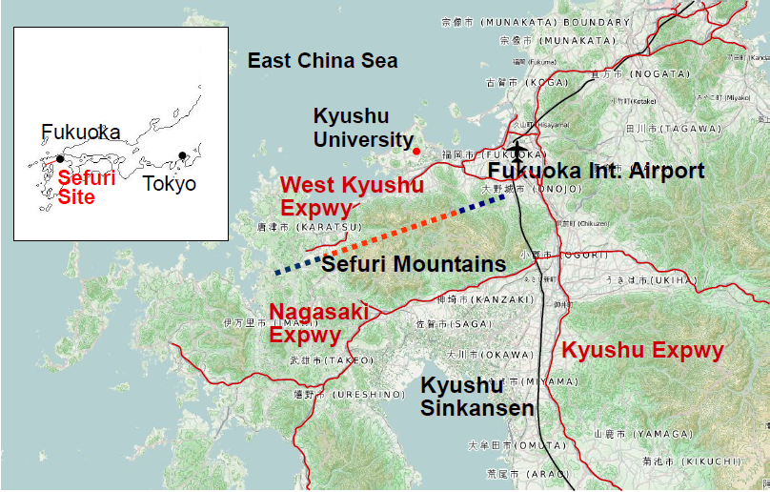
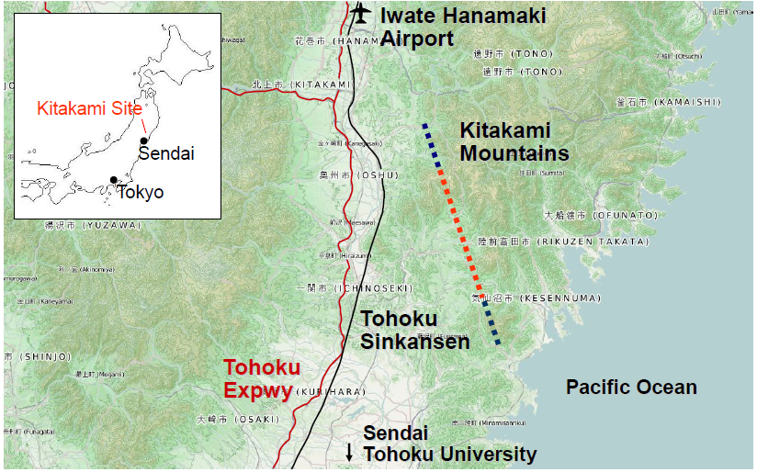
北上サイト
ILC国内候補地
地質調査・立地調査検討 進捗報告
脊振サイト

Slide 3
地質調査推進連絡会の経緯
KEK-両大学間 地質調査推進連絡会
- 第1回連絡会： 5/ 9 受託研究契約に向けた準備・協議 (@KEK)
- 第2回連絡会： 6/21 受託研究契約に関する協議 (@KEK)
- 第3回連絡会： 7/19 契約事務、調査計画案に関する協議 (@KEK)
- 第4回連絡会： 8/22 契約報告、調査計画に関する協議 (@KEK)
- 第5回連絡会：10/ 3 契約報告、調査計画に関する確認(@KEK)
- 第6回連絡会：11/28 調査業務進展状況に関する報告・協議(@東大)
- 第7回連絡会： 2/13 調査業務進展状況に関する報告・協議(@東大)

Slide 4
北上候補サイトの地質調査の進展（１）
＜KEK-東北大学 受託研究業務＞
主な調査内容
- 航空レーザー測量；より精密なリニアメント、断層の抽出
- 弾性波探査；特定エリアでの広域な岩盤構成把握
- ボーリング調査； 調査地点における岩盤強度・性状の把握
Access Tunnel
現在の進捗状況
項目 | 調査規模 | 進捗状況
航空レーザー測量 | 104km² | 測定→解析・図化作業中 ～２月末
弾性波探査 | 8,000 m | 弾性波探査（3箇所）、準備中
岩盤ボーリング | 2箇所 (計370m) | １本目完了、２本目ボーリング掘進中

Slide 5
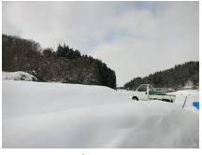
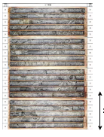
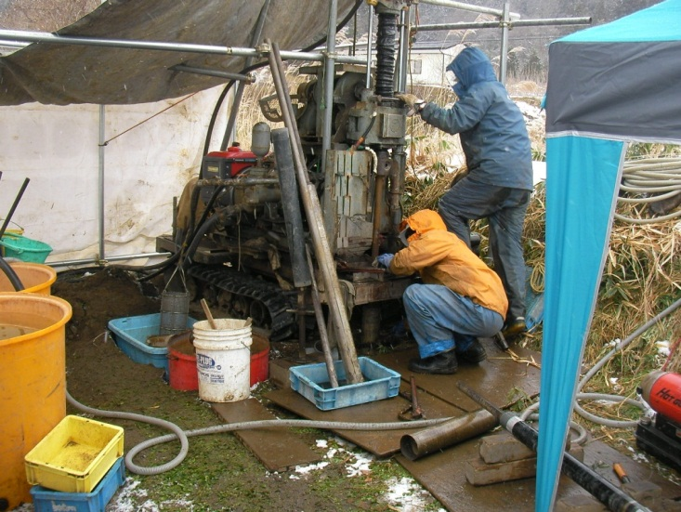
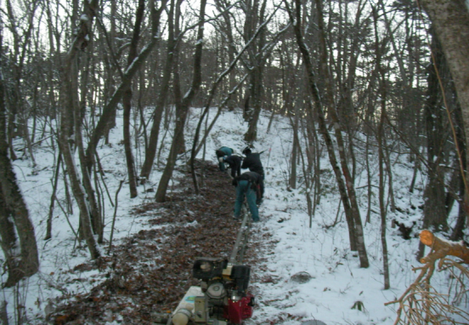
北上候補サイトの地質調査の進展（２）
今後の調査計画
- 物理探査；３月開始～５月解析
- 地表踏査；３月～４月実施
ボーリング調査状況
- １本目；完了(45m,河川横断部)
- ２本目；掘進中 (300m, 早麻山l)
一関市室根町会場
Access Tunnel
人首地区ボーリング
ボーリングコア
ボーリング調査状況
早麻山状況
奥州市江刺区会場
MLT部

Slide 6
脊振候補サイトの地質調査の進展（１）
＜九州大学 受託研究業務＞
主な調査内容
- 支援業務；既存資料分析、リニアメント・断層把握、地表探査
- 電磁波探査；中央部エリアでの岩盤構成、性状の把握
- ボーリング調査；衝突点付近での大深度岩盤ボーリング
Access Tunnel
現在の進捗状況
項目 | 規模 | 備 考
支援業務 | 一式 | 現地踏査、地下水調査を開始
電磁波探査 | 約10 km | 電磁波探査完了→解析作業中
岩盤ボーリング | 約300 m （深度） | 花崗岩層の掘進中 (深度約130m)

Slide 7
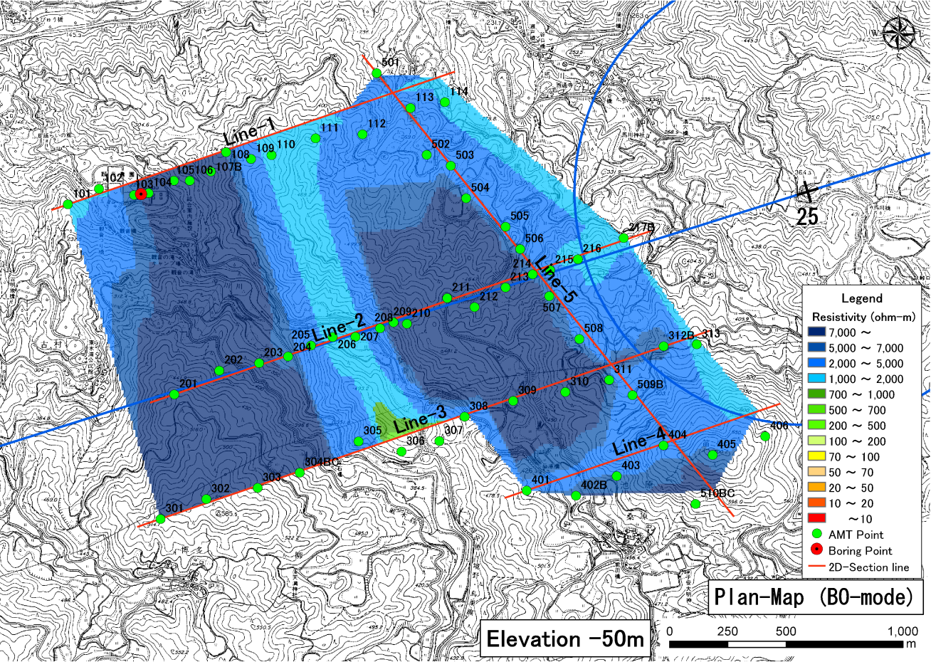
実験ホール空洞周辺の地質図
脊振候補サイトの地質調査の進展（2）
MLトンネル標高レベル付近

Slide 8
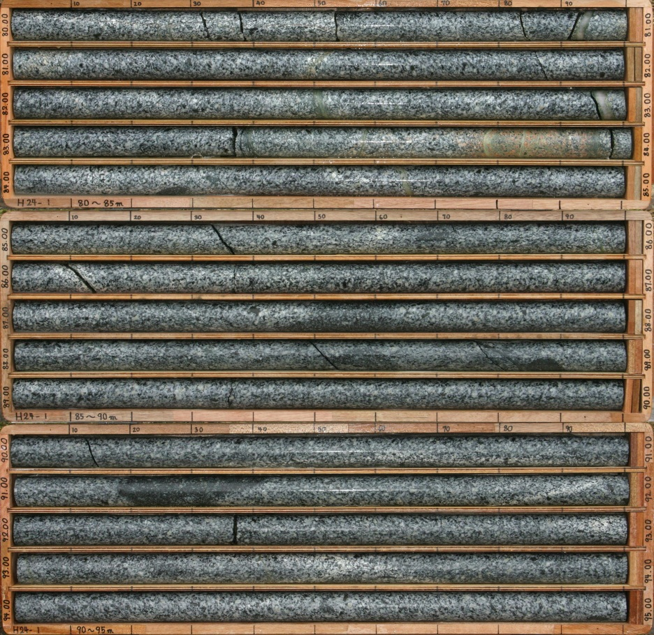
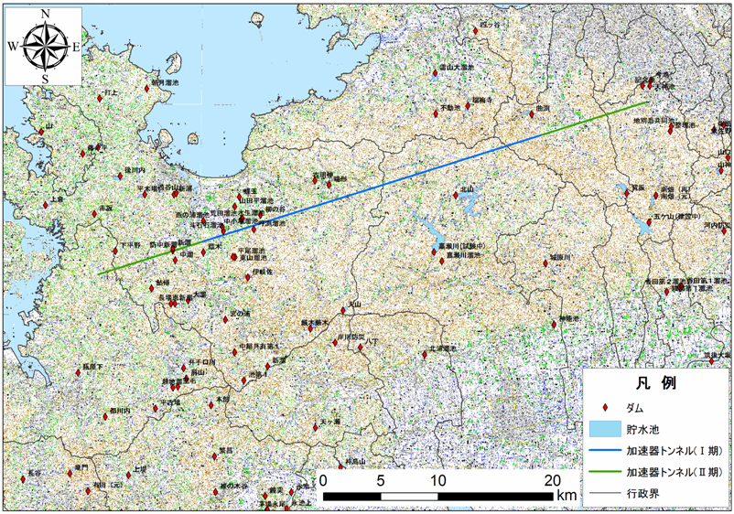
ボーリングコア（80～100m）
脊振候補サイトの地質調査の進展（2）
80m
脊振暫定ルート
ボアホール画像（深度95～100m）
100m

Slide 9
立地に関わる調査検討（調査活動経過）
調査実施状況（概要）
■ KEK国際交流関係ヒアリング調査 ① : 9/19
■ KEK外国人研究者へのインタビュー調査 : 12/18
■ 九州ｻｲｴﾝｽﾌﾛﾝﾃｨｱ構想についてヒアリング調査 (@九大) : 12/13
■ 沖縄科学技術大学院大学 (OIST)の調査 :
・11/09: 沖縄県連携室への予備調査
・12/17: 大学（創設プロジェクト担当G）ヒアリング調査
・1/25&29: 大学訪問、外国人研究員Gインタビュー調査
■ 東北地区大学ヒアリング調査 (@仙台) : 1/21
■ 佐賀県・佐賀大ヒアリング調査 (@佐賀、鳥栖) : 1/16
■ CERN来訪研究者インタビュー調査 (@KEK) : 2/1
■ その他、関連企業訪問調査（数社）
Access Tunnel
Site Decision ?

Slide 10
■ 今後の調査予定
・ILCキャンパス・地域に関する総合設計（GD）
① 仏/ Saclay 訪問調査； 3/5~6
ITER訪問調査；3/7~8
② IFMIF(六ヶ所村)訪問調査；日程調整中

Slide 11
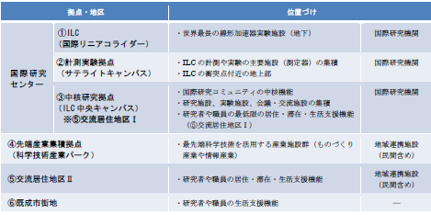
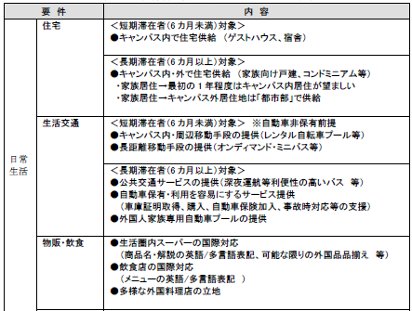
国際科学技術研究圏域形成の要件分析（作業中）
居住地区配置パターン 比較検討（叩き台）

Slide 12
キャンパスマスタープラン 骨格構成モデル（検討案）
キャンパスマスタープラン パターン事例（整理中）

Slide 13
まとめ・調査結果の報告
地質調査結果の報告
■ 中間報告: 3月・４月に実施予定
■ 最終報告書の提出 : 2013. 6月末予定
プロジェクト立地に係る調査検討の報告
■ 中間報告: 経過報告を適宜実施
■ 最終報告書の提出 : 2013.3月末予定

